Slide 1
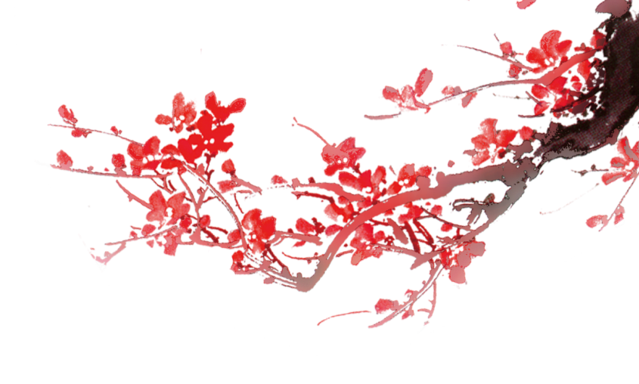
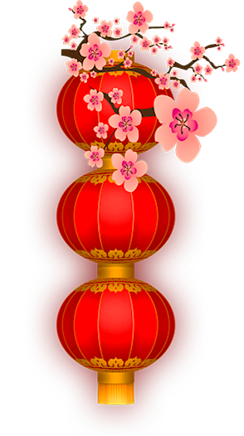
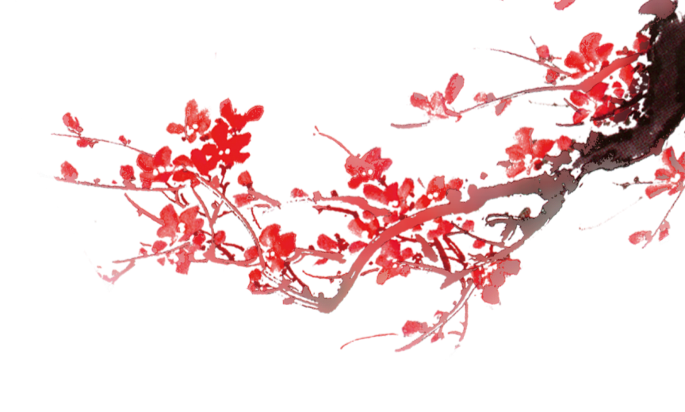
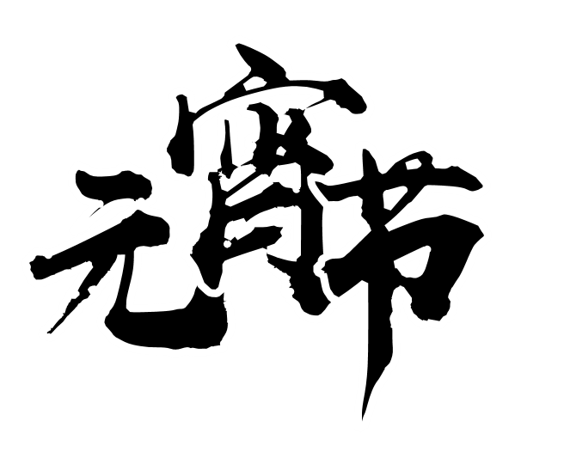
主题班会
- 中/国/传/统/文/化/节/日 -

Slide 2
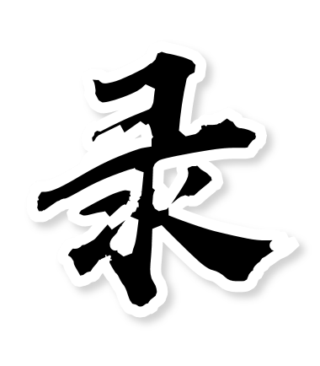
一，元 宵 节 的 来 历
二，元 宵 节 的 传 统
三，元 宵 节 的 美 食
四，元 宵 节 的 活 动
五，元 宵 节 的 发 展 意 义

Slide 3
壹
元 宵 节 的 来 历
THE Lantern Festival

Slide 4
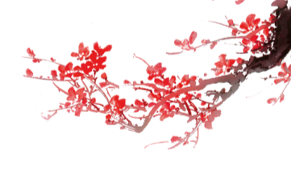
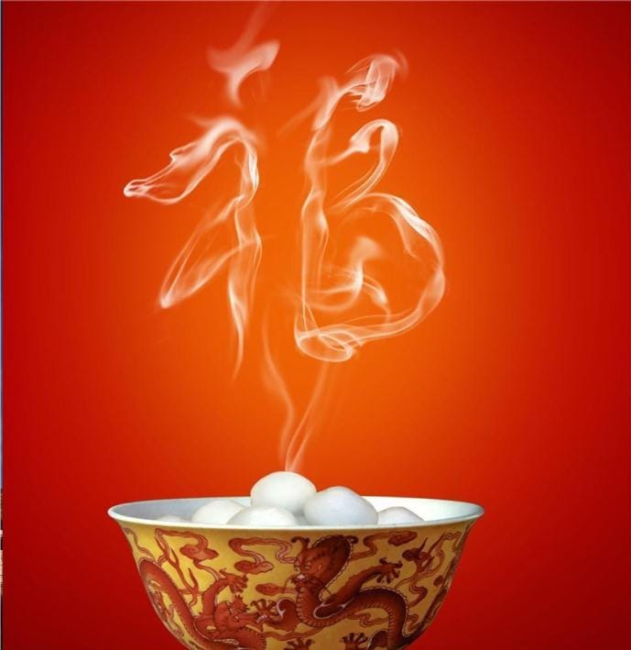
元宵节的来历
元宵节的来历
农历正月十五是元宵节。又称上元节、元夜、灯节。
传 说
相传，汉文帝（前179—前157年）为庆祝周勃于正月十五勘平诸吕之乱，每逢此夜，必出宫游玩，与民同乐，在古代，夜同宵，正月又称元月，汉文帝就将正月十五定为元宵节，这一夜就叫元宵。
传 说
当随着社会和时代的变迁，元宵节的风俗习惯早已有了较大的变化，但至今仍是中国民间传统节日。

Slide 5
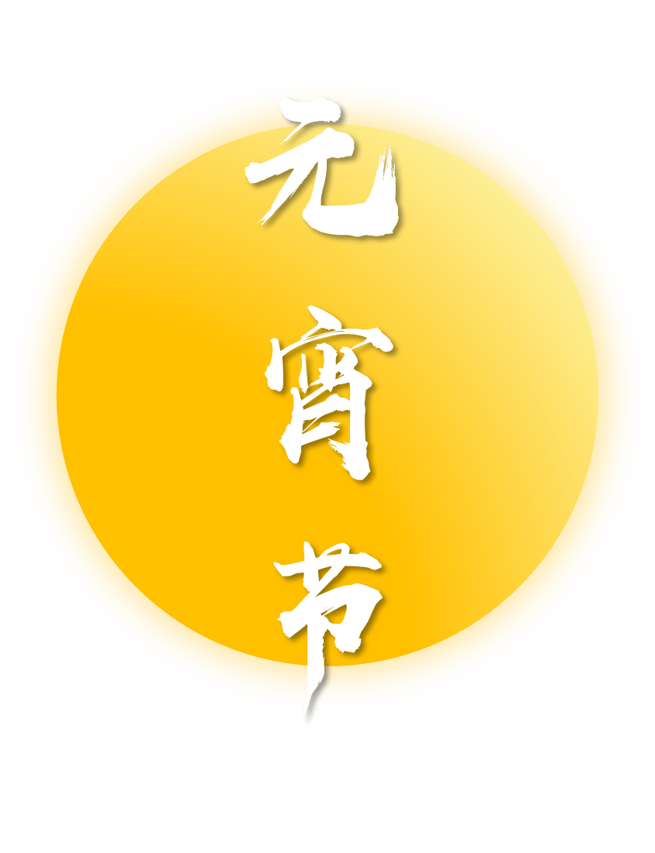
元宵节的节日纪念
传 说
传说元宵节是汉文帝时为纪念
“平吕”而设。汉高祖刘邦死后，吕
后之子刘盈登基为汉惠帝。惠帝生性
懦弱，优柔寡断，大权渐渐落在吕后
手中． 汉惠帝病死后吕后独揽朝政把
刘氏天下变成了吕氏天下，朝中老臣，
刘氏宗室深感愤慨，但都惧怕吕后残
暴而敢怒不敢言。

Slide 6
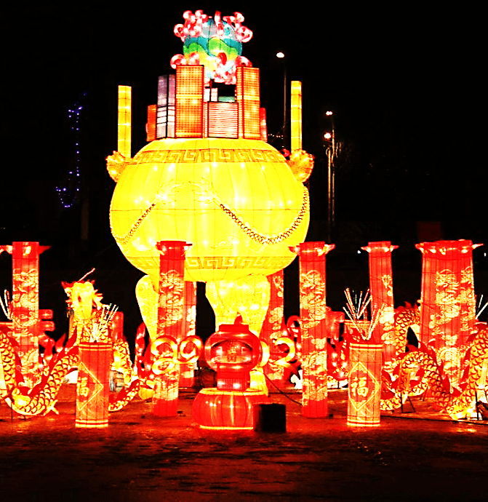
元宵节的张灯原因
原 因
这种说法主要是胡申生先生主编的《社会风俗三百题》中：“佛教教义中把火光比作佛之威神，《无量寿经》有‘无量火焰，照耀无极’说法。在佛教教义中，灯一直是作为佛前的供具之一。逢遇佛教盛会都要大明灯火。在佛教传说中，于正月十五张灯有关系的是有关佛祖神变的事迹。

Slide 7
贰
元 宵 节 的 传 统
THE Lantern Festival

Slide 8
元宵节的习俗
吃元宵
猜灯谜
点击添加相关标题文字，点击添加相关标题文字，点击添加相关标题文字。
习俗
点击添加相关标题文字，点击添加相关标题文字，点击添加相关标题文字。
猜灯谜
挂花灯
点击添加相关标题文字，点击添加相关标题文字，点击添加相关标题文字。
点击添加相关标题文字，点击添加相关标题文字，点击添加相关标题文字。
节日PPT模板 http:// www.PPT818.com/jieri/

Slide 9
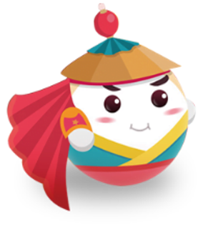
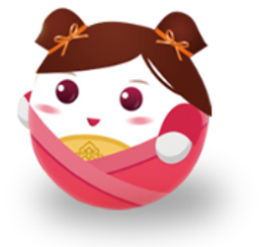
元宵节的习俗
元宵节吃元宵，象征
热热火火，团团圆圆。
正月十五吃元宵，“元宵”作为食品，在我国也由来已久。
宋代，民间即流行一种元宵节吃 的新奇食品。
这种食品，最早叫“ 浮元子”后称“元宵” ，
生意人还美其名曰“元宝” 。
元宵即"汤圆"以白糖、玫瑰、芝麻、豆沙、黄桂、核桃仁、果仁、枣泥等为馅，
用糯米粉包成圆形，可荤可素，风味各异。可汤煮、油炸、蒸食，有团圆美满之意。陕西的汤圆不是包的，
而是在糯米粉中"滚"成的，或煮司或油炸。

Slide 10
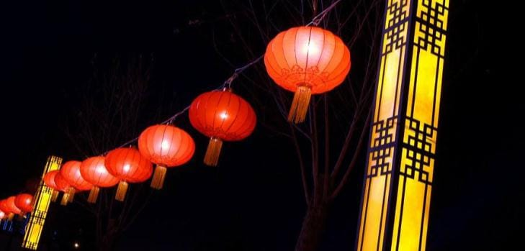
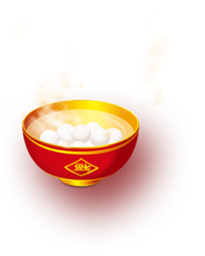
元宵节的习俗
笑面虎看罢，气得面红耳赤，暴跳如雷，嚷着：“好小子，胆敢来骂老爷。”便命家丁去抢花灯，王少忙挑起花灯，笑嘻嘻地说：“哎，老爷莫犯猜疑，我这四句诗是个谜，谜底就是‘针’，你想想是不是。这‘针’怎么是对你的呢?莫非是‘针’对你说的，不然你又怎么知道说的是你呢?”笑面虎一想，可不是，只好气得干瞪眼，灰溜溜走了，周围的人都乐得哈哈大笑。这事传开后，越传越远。
相传很久以前，有个财主，人称笑面虎。他见了衣着体面的人，就拼命巴结，见了粗衣烂衫的穷人，就吹胡子瞪眼。有个叫王少的青年，曾因衣服穿得破烂，一次去借粮时，被他赶出大门。王少回去后越想越气，于元宵之夜，扎了一顶大花灯，来到笑面虎家门前。这大花灯上题着一首诗。笑面虎上前观看，只见上面写着：头尖身细白如银，称称没有半毫分。眼睛长到屁股上，光认衣裳不认人。
第二年元宵节，人们纷纷仿效，将谜语写在花灯上，供人猜射取乐。以后相沿成习，猜灯谜、打灯虎成了元宵佳节的重要活动内容。

Slide 11
叁
元 宵 节 的 美 食
THE Lantern Festival

Slide 12
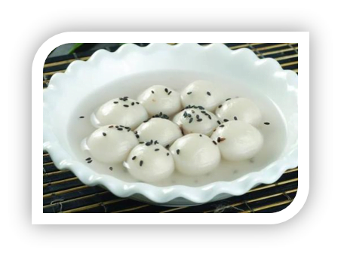
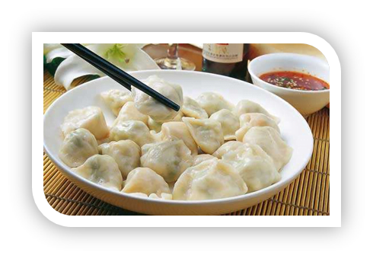
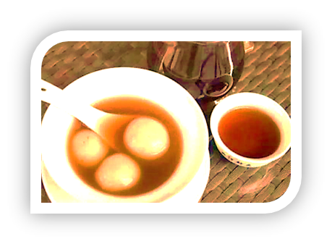
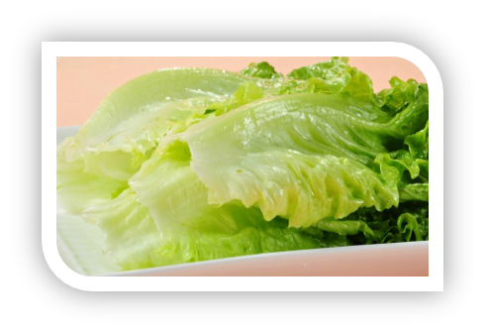
元宵节的美食
元宵
饺子
元宵节，南方人吃汤圆，主要祈求全家团团圆圆。。水煮汤圆是最简单的做法，其实也是最健康的吃法。
正月十五到了，北方有吃饺子的习惯，河南人有“十五扁、十六圆”的元宵节习俗、传统，所以正月十五应该吃饺子。饺子是一种历史悠久的民间吃食，深受老百姓的欢迎，民间有“好吃不过饺子”的俗语。
生菜
元宵茶
广东人过元宵节时喜欢“偷”摘生菜，拌以糕饼煮食，据说这种食品代表吉祥。经常成为南方饭桌上常见蔬菜的生菜，名字就和“生财”谐音，因此也被看做是象征富贵吉祥的喜庆之物。
在陕西等地有吃元宵茶的风俗，就是在热汤面中放进各种菜和水果，很像古时的“元宵粥”。也使元宵的营养更为全面。

Slide 13
肆
元 宵 节 的 活 动
THE Lantern Festival

Slide 14
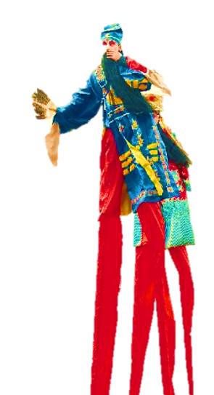
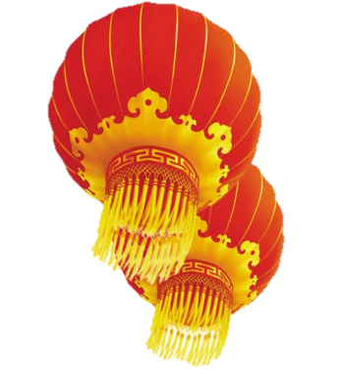
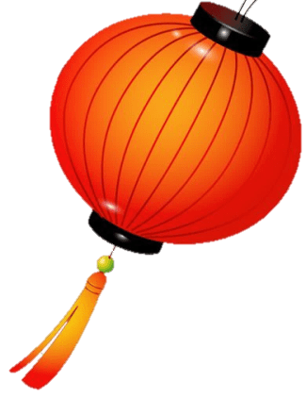
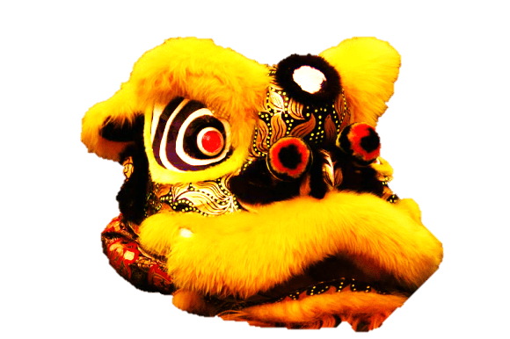
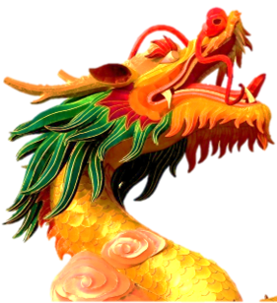
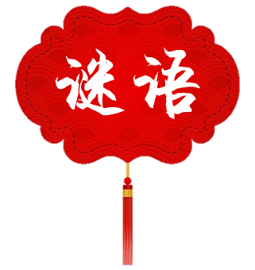
元宵节的活动
猜灯谜
舞龙狮
耍龙灯
挂花灯
放灯
踩高跷

Slide 15
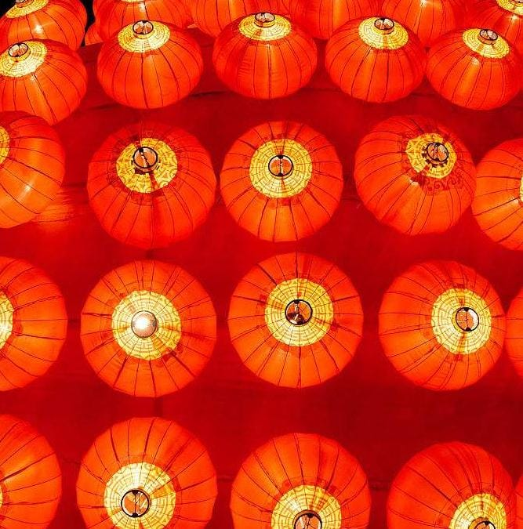
元宵节的挂花灯
传 说
传说在很久以前，有一只神鸟困为迷路而降落人间，被不知情的猎人给射死了。天帝知道后十分震怒，就下令让天兵于正月十五日到人间放火，把人类通通烧死。天帝的女儿把这个消息告诉了人们。
有个老人家想出个法子，他说：“在正月十四、十五、十六日这三天，每户人家都在家里挂起红灯笼、点爆竹、放烟火。这样一来，天帝就会以为人们都被烧死了”。到了正月十五这天晚上，天兵往下一看，发觉人间一片红光，以为是大火燃烧的火焰，就禀告天帝不用下凡放火了。
人们就这样保住了生命及财产。为了纪念这次的成功，从此每到正月十五，家家户户都悬挂灯笼，放烟火来纪念这个日子。

Slide 16
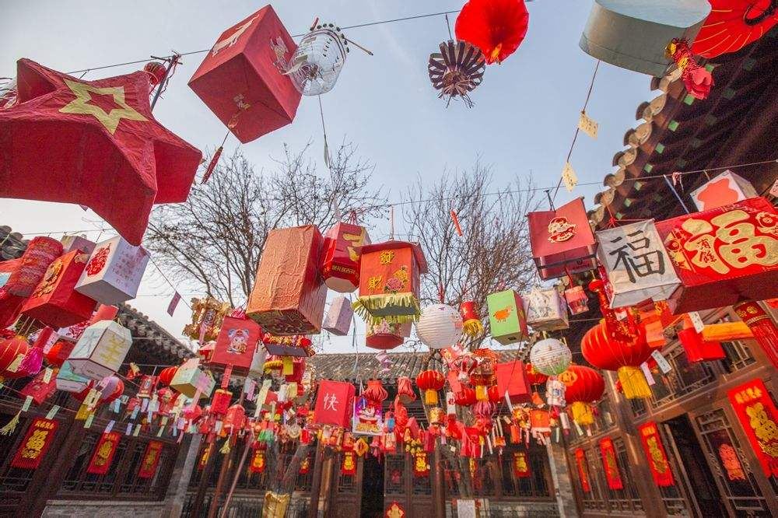
元宵节的猜灯谜
灯 谜
猜灯谜又称打灯谜，是中国独有的富有民族风格的一种传统民俗文娱活动形式，是从古代就开始流传的元宵节特色活动。
每逢农历正月十五，中国民间都要挂起彩灯，燃放焰火，后来有好事者把谜语写在纸条上，贴在五光十色的彩灯上供人猜。
因为谜语能启迪智慧又迎合节日气氛，所以响应的人众多，而后猜灯谜逐渐成为元宵节不可缺少的节目。灯谜增添节日气氛，展现了古代中国劳动人民的聪明才智和对美好生活的向往.

Slide 17
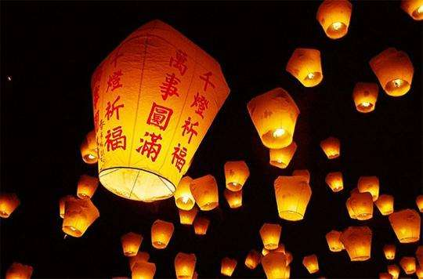
元宵节的放灯
含 义
放灯，是一种中国传统节日风俗。正月十五日是一年中第一个月圆之夜，故称元宵。而且元宵节还是古代小姐跟情人约会的节日，道家以正月十五日为上元节。早在汉代已有庆贺元宵之俗，至唐规模更为盛大，放灯寄托了中国劳动人民一种辟邪除灾、迎祥纳福的美好愿望。
灯在台湾民间具有光明与添丁的涵义，点燃灯火有照亮前程之意，且台语灯与丁谐音代表生男孩，因此往昔元宵节妇女都会刻意在灯下游走，希望“钻灯脚生卵葩”（就是钻到灯下游走，好生男孩）

Slide 18
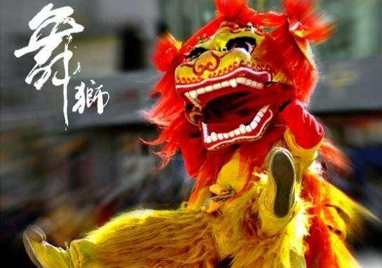
元宵节的舞龙狮
舞龙狮的来历
舞狮子是我国优秀的民间艺术，每逢元宵佳节或集会庆典，民间都以狮舞前来助兴。这一习俗起源于三国时期，南北朝时开始流行，至今已有一千多年的历史。据传说，它最早是从西域传入的，狮子是文殊菩萨的坐骑，随着佛教传入中国，舞狮子的活动也输入中国。
元宵节为什么舞龙狮
狮子为百兽之尊，形象雄伟俊武，给人以威严、勇猛之感。古人将它当作勇敢和力量的象征，认为它能驱邪镇妖、保佑人畜平安。所以人们逐渐形成了在元宵节时及其他重大活动里舞狮子的习俗，以祈望生活吉祥如意，事事平安。

Slide 19
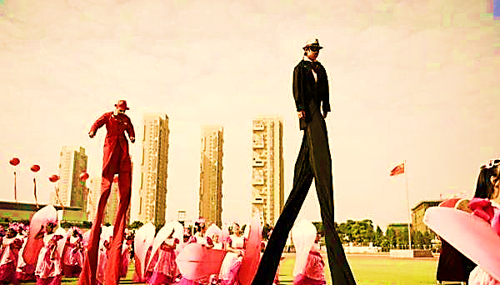
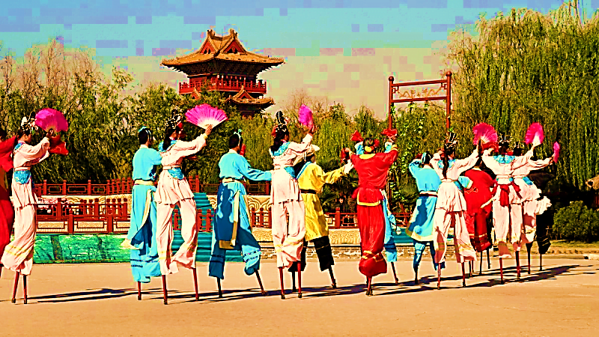
元宵节的踩高跷
元宵节的节期与节俗活动，是随历史的发展而延长、扩展的。就节期长短而言，汉代才一天，到唐代已为三天，宋代则长达五天，明代更是自初八点灯，一直到正月十七的夜里才落灯，整整十天。与春节相接，白昼为市，热闹非凡，夜间燃灯，蔚为壮观。特别是那精巧、多彩的灯火，更使其成为春节期间娱乐活动的高潮。至清代，又增加了舞龙、舞狮、跑旱船、踩高跷、扭秧歌等“百戏”内容，只是节期缩短为四到五天。

Slide 20
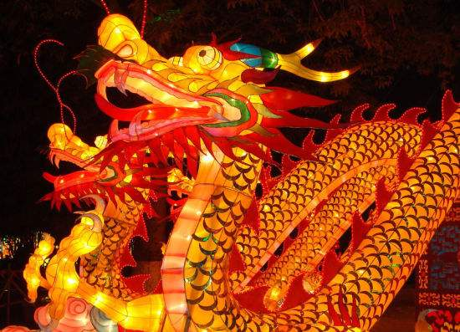
元宵节的耍龙灯
历 史
传说唐代有一年大旱，龙王错行云雨,淹死了长安不少百姓，玉帝降旨命魏征监斩杀龙王，后龙王阴魄不散，夜夜扰闹皇宫，吓坏了唐王李世民，于是向群臣问计，众臣认为应超度龙王，于是民间乃有元宵节耍龙灯之习。
龙灯一般由竹木，彩纸，布等扎成，节数为单数，长达数丈，节内能燃烛的称“龙灯”不能燃烛的称“布龙”。舞龙时，领舞者手持龙头，数十人举起紧连龙身的木棍，随于其后，整条龙在乐声中沿着规定的路线和队列奔跑。龙就像活了一样，民间以此乞求风调雨顺，五谷丰登。

Slide 21
伍
元 宵 节 的 发 展 意 义
THE Lantern Festival

Slide 22
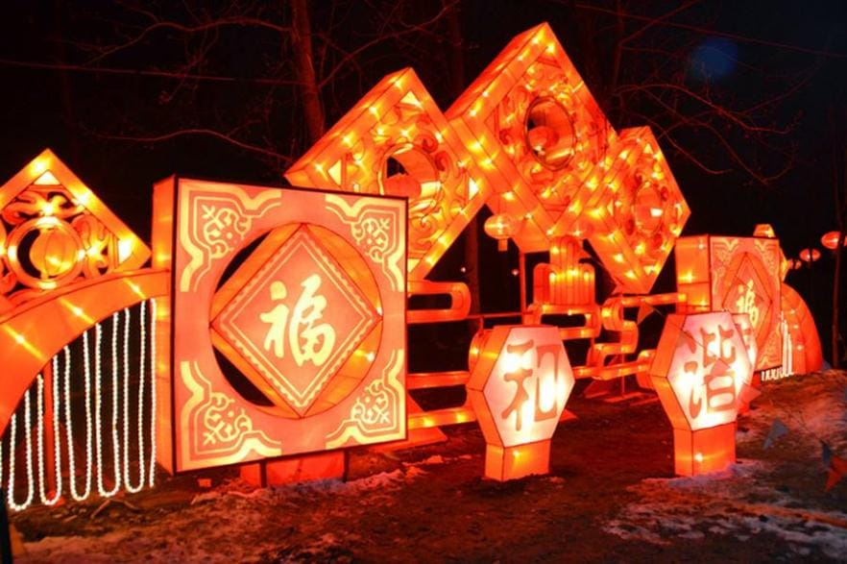
元宵节的花灯寄语
花灯寄语
元宵节花灯种类甚多，或是仿照事物的形象编制的形象灯，如龙灯、虎灯、兔灯等等，或是根据民间故事编制而成的活动灯，如牛郎织女、二十四孝等等，表现忠孝节义的民族精神。各种花灯制作工巧，一展工匠的智慧和技能。

Slide 23
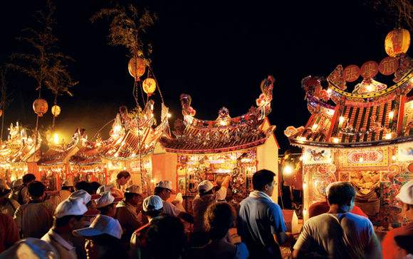
元宵节的节期节俗
节 期 节 俗
元宵节的节期与节俗活动，是随历史的发展而延长、扩展的。就节期长短而言，汉代才一天，到唐代已为三天，宋代则长达五天，明代更是自初八点灯，一直到正月十七的夜里才落灯，是中国历史上最长的灯节，与春节相接，白昼为市，热闹非凡，夜间燃灯，蔚为壮观。特别是那精巧、多彩的灯火，更使其成为春节期间娱乐活动的高潮。

Slide 24
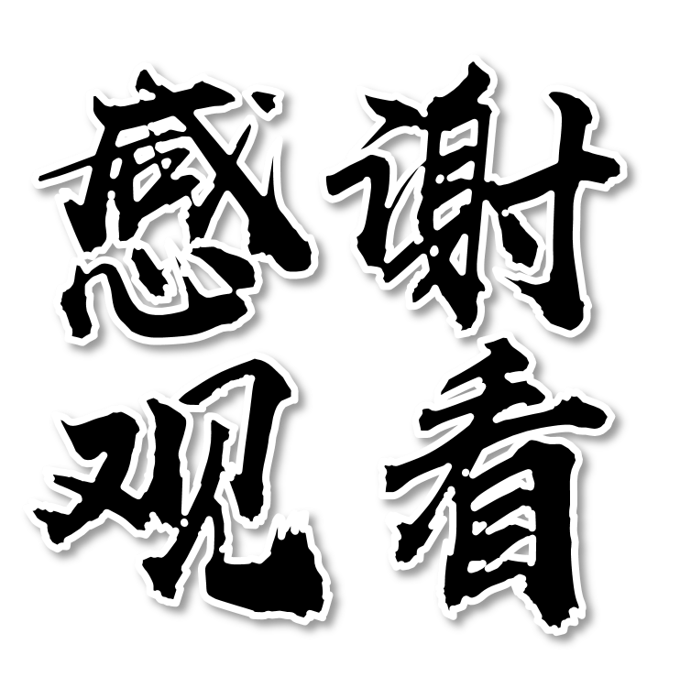
- 中/国/传/统/文/化/节/日 -
主题班会

